Slide 1
本周进展：从论文阅读到方法设想
Future Patch Label Sequence for Smartphone IMU Activity Forecasting
问题转变：从单窗口 HAR 分类，转向连续 IMU 流上的当前识别 + 未来标签序列预测。
已有依据
本方法选择
组会要点
P2LHAP：patch-to-label sequence
FUTR：parallel action queries
ActFusion：future mask completion
不用大量 transition class
预测 p(y_t)...p(y_{t+H})
由 label 序列推导切换
方法结构图
无标签预训练策略
下一步实验计划

Slide 2
任务定义：Future Patch Label Sequence
输入过去 L 个 IMU patches，输出当前与未来 H 个 patch 的标签分布
核心公式
past IMU patches -> p(y_t), p(y_{t+1}), ..., p(y_{t+H})
为什么不主用 <A-2-B>
输出解释
transition 类别数随动作组合增长
切换样本少，容易类别不平衡
序列预测能自然派生切换时机
第一次 label 变化：time-to-switch
变化后的 label：next action
label confidence：continuation / switch probability

Slide 3
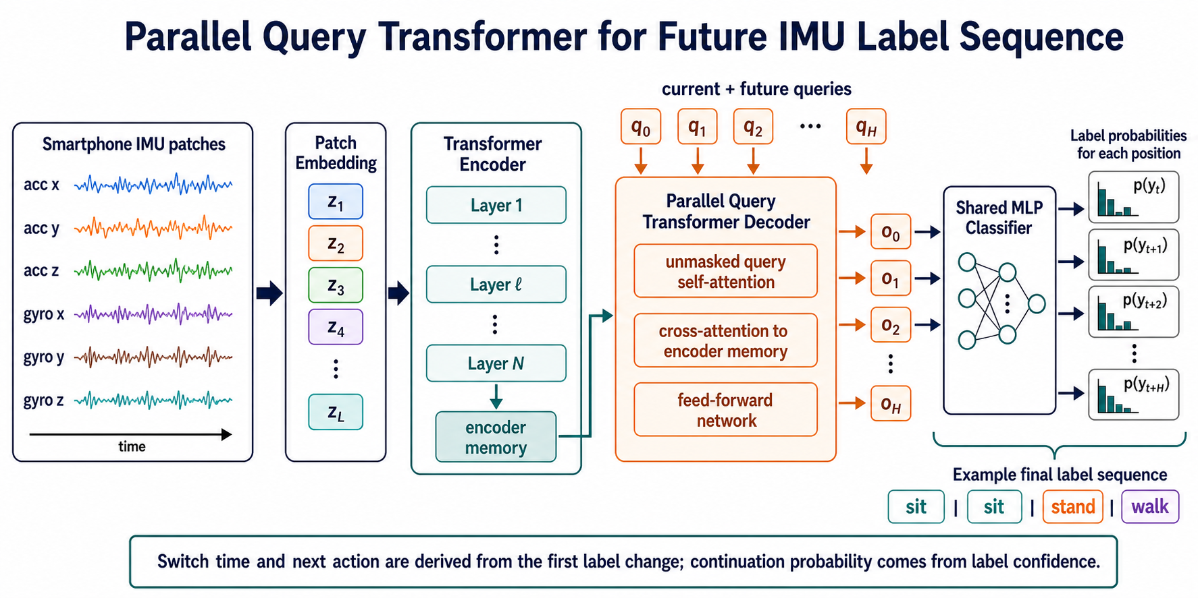
模型结构：Parallel Query Transformer
Transformer Encoder + Parallel Query Decoder + Shared MLP Classifier
q0 表示当前查询，q1...qH 表示未来 horizon；decoder 并行输出 o0...oH 后逐 token 分类。

Slide 4
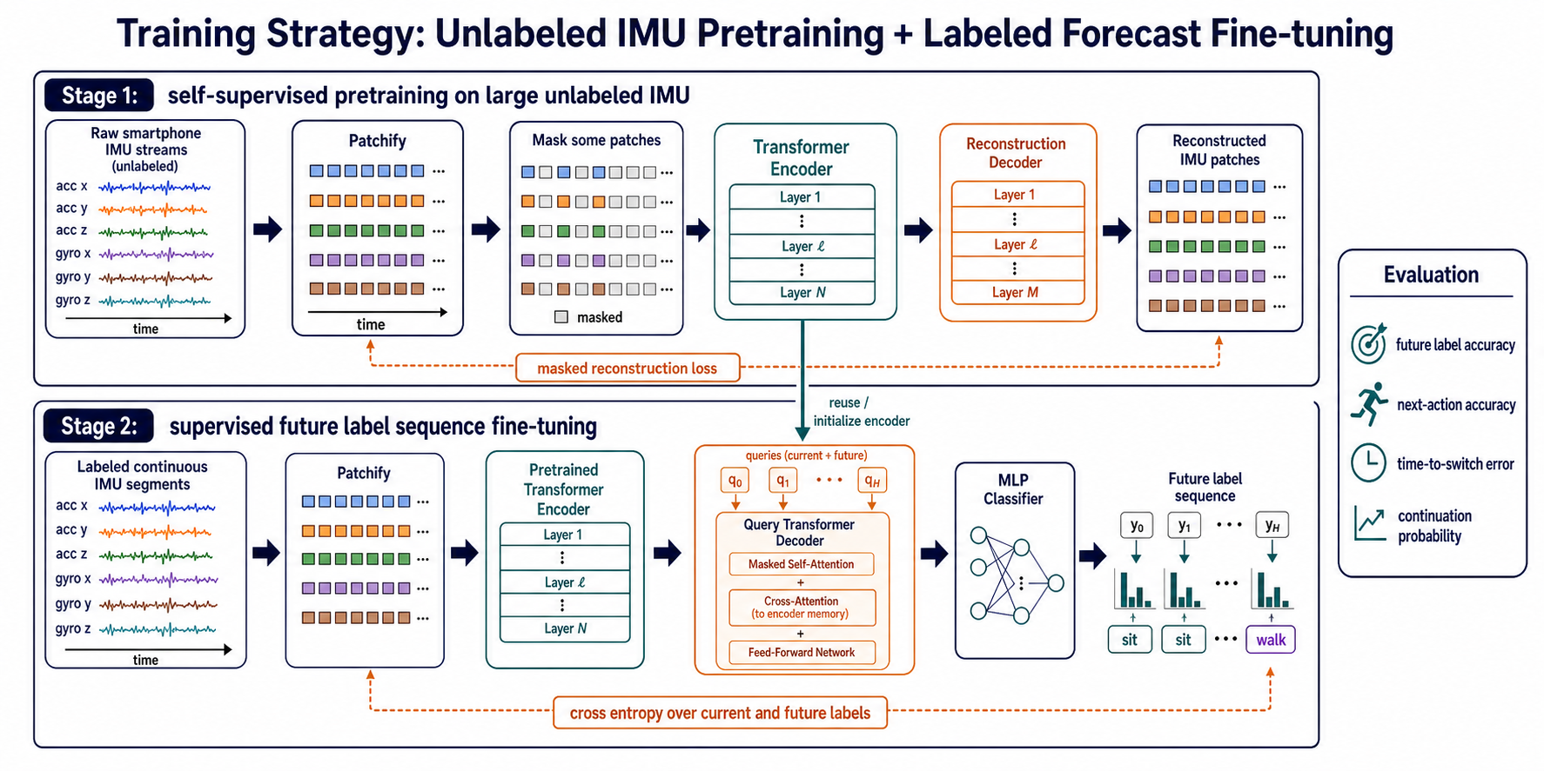
训练策略：无标签预训练 + 有标签微调
大量无监督 IMU 数据用于学习 dynamics，少量标签用于 future label prediction
注意：label prediction 阶段采用 unmasked parallel query decoder；mask 只用于 Stage 1 的 masked reconstruction。

Slide 5
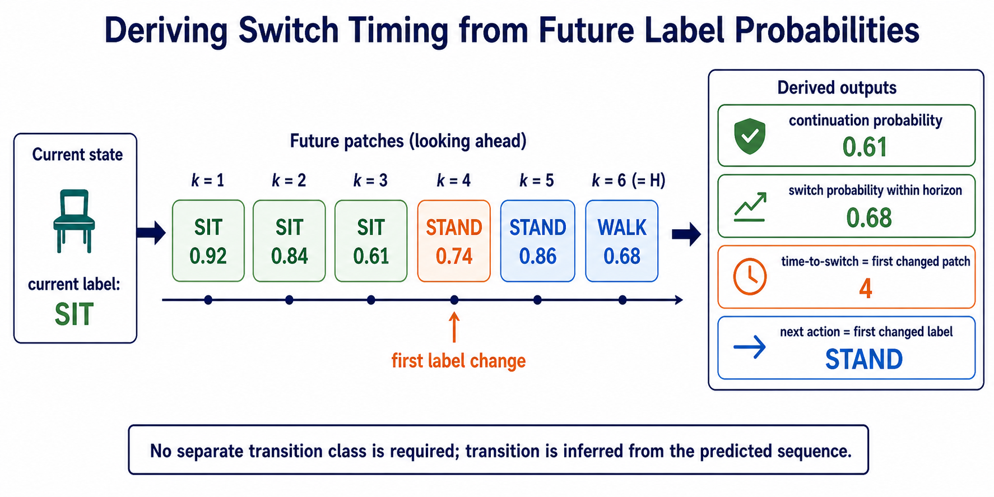
由未来标签概率推导切换时机与下一动作
切换不是主标签，而是未来 label sequence 的结构性结果
switch time = first changed patch
next action = first changed label

Slide 6
下一步实验计划
先验证输出形式，再扩展到人体动作 + 手机/相机运动双标签
数据与任务
结构消融
评价指标
UCI HAR：只做 encoder sanity check
寻找连续 HAR 数据：验证 future labels
后续自采：human action + phone motion
early fusion
P2LHAP-style channel independent
hybrid stem + cross-channel fusion
parallel decoder vs autoregressive decoder
future label accuracy / macro-F1
next-action accuracy
time-to-switch error
continuation probability calibration
周三汇报结论：当前最合理的近期落地形式是 future patch label sequence，而不是枚举所有 transition class。

